Slide 1
第2章 进程的描述与控制

Slide 2
本章主要内容
程序的并发执行
进程的描述
进程的控制
中断
时钟
系统调用
线程

Slide 3
2.1 程序的并发执行
2.1.1 程序的顺序执行
程序顺序执行具有以下特点：
  顺序性
  封闭性
  可再现性

Slide 4

2.1 程序的并发执行
2.1.2 程序的并发执行
  概念
在同一时间间隔内运行多个程序，一个程序
还没有执行完，可以运行其它的程序，对用户而
言，看到的是计算机同时运行多个程序。
程序并发执行的方式可以是多CPU，也可以是
多个程序分时使用一个CPU。
p1
p2
T
p1
p2
p1

Slide 5
2.1 程序的并发执行
2.1.2 程序的并发执行
  特点
  ①间断性
  ②失去封闭性
  ③不可再现性

Slide 6
2.1 程序的并发执行
2.1.2 程序的并发执行
举例：失去封闭性，结果不可再现
例1：飞机订票系统，两个终端，运行T1、T2进程
T1 : T2:
... ...
Ri = Read(X); Ri = Read(X);
if (Ri > 0) if(Ri > 0)
{ {
Send(Ri); Send(Ri);
Ri--; Ri--;
X = Ri; X = Ri;
} }

Slide 7
例2：见教材P30

Slide 8
有两个并发执行的进程P1和P2，共享初值为1的变量x。P1对x加1，P2对x减1。加1和减1操作的指令序列分别如下所示。（2011年研考题）请写出正确答案的选项并给出每种x的最后结果值对应的指令执行序列。
// 加1操作
load R1, x // 取x到寄存器R1中
inc R1
store x, R1 // 将R1的内容存入x
// 减1操作
load R2, x
dec R2
store x, R2
两个操作完成后，x的值
A．可能为-1或3 B．只能为1
C．可能为0、1或2 D．可能为-1、0、1或2

Slide 9
2.2 进程的描述
进程概念的引入是为了跟踪并描述程序的并发执行。当允许程序并发执行时，并发执行的程序可能是同一个程序在不同数据集合上的执行，也可能是不同的程序在不同数据集合上的执行，它们共享系统资源，用程序已不能方便地描述程序的并发执行，所以引入了进程的概念 。
进程

Slide 10
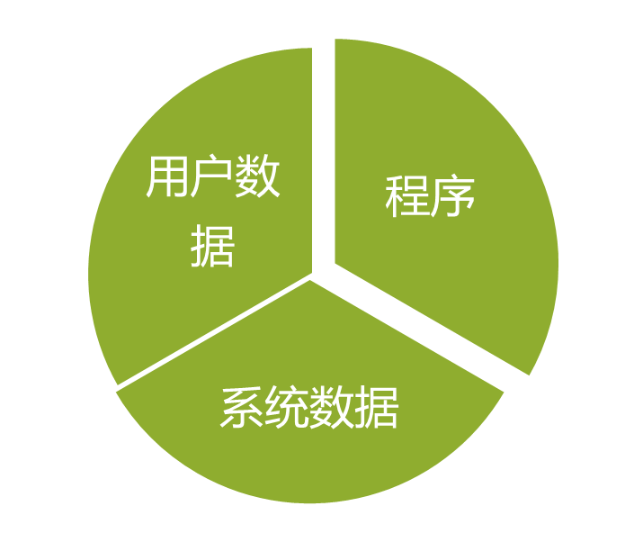
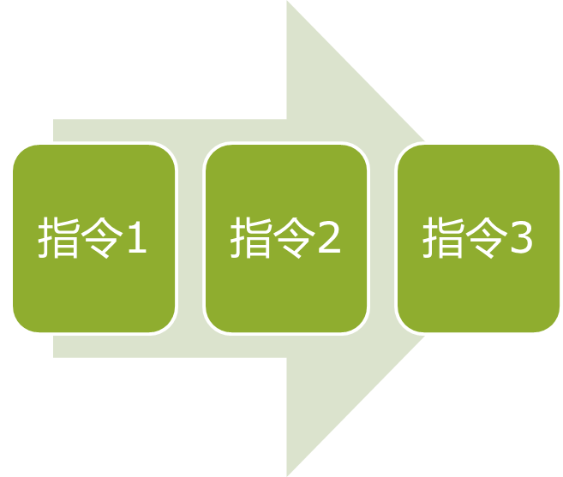
2.2 进程的描述
2.2.1 进程的定义与特征
(1) 进程的定义
定义1：进程是允许并发执行的程序在某个数据集合上的执行过程。
定义2：进程是由用户数据、系统数据和程序构成的实体

Slide 11
2.2 进程的描述
2.2.1 进程的定义与特征
(2) 进程的特征
  并发性：多个进程实体，同存于内存中，能在一 段时
  间内同时运行。
  动态性：进程是进程实体的执行过程（有创建、执行、
  状态变化和运行终止被撤消的过程）
  独立性：独立运行和资源调度的基本单位。
  异步性：以不同的、不可预知的速度向前推进。
  结构特征：进程包括用户数据、程序、系统数据。

Slide 12
2.2 进程的描述
2.2.1 进程的定义与特征
(3) 进程与程序的比较
  区别
    ①程序是静态的概念，进程是动态的概念
    ②程序是永久的，进程是暂时存在的
    ③程序与进程的存在实体不同

Slide 13
2.2 进程的描述
2.2.1 进程的定义与特征
(3) 进程与程序的比较
  联系
    ①进程是程序的一次执行，进程总是对应一个特
    定的程序，执行程序的代码，一个进程必然对
    应至少一段程序。
    ②一个程序可以对应多个进程。同一个程序段可以
    在不同的数据集合上运行，因而构成若干个不同
    的进程。 (几个进程能并发地执行同一程序，而
    同一个进程能顺序地执行几个程序p18《深入理
    解Linux内核》）。

Slide 14
2.2 进程的描述
2.2.2 进程控制块
(1) 进程控制块（Process Control Block，PCB）的概念
进程控制块是进程实体的一部分，是操作系统中最重要的记录型数据结构，PCB中记录了操作系统所需要的
用于描述进程情况及控制进程运行所需的全部信息。

Slide 15
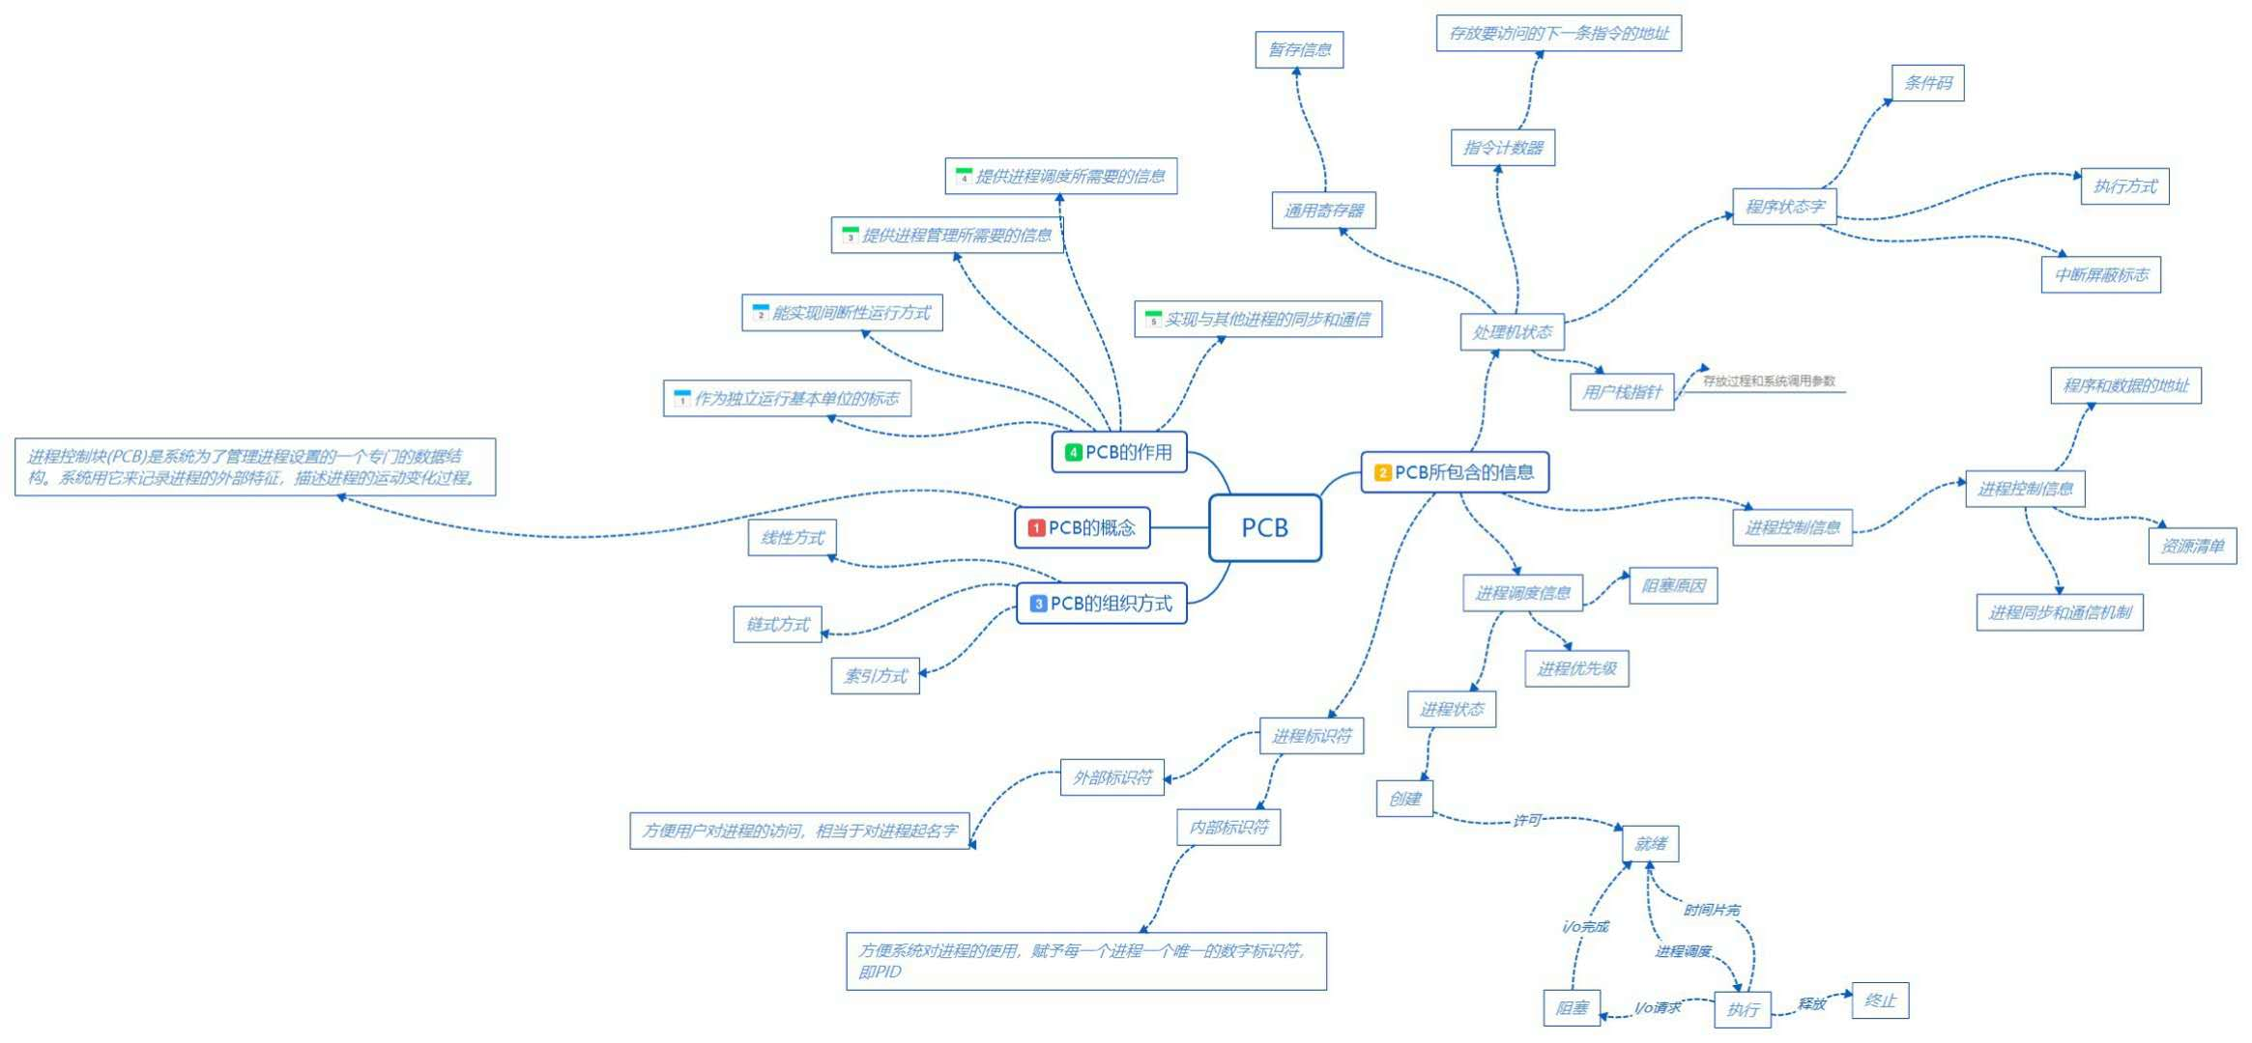

Slide 16
2.2 进程的描述
2.2.2 进程控制块
(2) 进程控制块中的信息
  进程标识符信息
① 外部标识符
② 内部标识符
③ 父进程标识符
④ 子进程标识符

Slide 17
2.2 进程的描述
2.2.2 进程控制块
(2) 进程控制块中的信息
  处理机状态信息
①通用寄存器
②指令计数器
③程序状态字PSW
④用户栈指针
见教材p33-34 Intel CPU寄存器

Slide 18
2.2 进程的描述
2.2.2 进程控制块
(2) 进程控制块中的信息
  进程调度信息
①进程状态信息
②进程优先级
③进程调度所需要的其他信息
④事件

Slide 19
2.2 进程的描述
2.2.2 进程控制块
(2) 进程控制块中的信息
  进程控制信息
①程序和数据的地址
②进程同步和通信机制
③资源清单
④链接指针

Slide 20
2.2 进程的描述
2.2.2 进程控制块
（2） 进程控制块中的信息
  task_struct类型结构
  见教材附录2
  （3）举例说明进程控制块的作用
  （4）进程控制块的特征

Slide 21
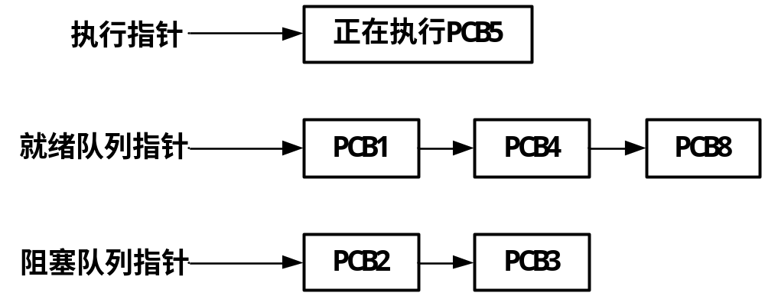
2.2 进程的描述
2.2.2 进程控制块
（5）进程的组织
  链接方式
  把具有相同状态的PCB用其中的链接字，链接成一
  个队列。

Slide 22
2.2 进程的描述
2.2.2 进程控制块
（5） 进程的组织
  结构数组
  struct task_struct
  {……
  }
  PCB[256]

Slide 23
Linux的进程控制块
1. 进程描述符和进程内核栈的存放
0x015fbfff
栈
0x015fb000
esp
0x015fa878
0x015fa3cb
进程描述符
current
0x015fa000

Slide 24
Linux的进程控制块
2. current宏（获取当前进程进程控制块的地址）
movl $0xffffe000, %ecx
andl %esp, %ecx （ esp 的低位置0，结果送ecx）
movl %ecx, p (p指针指向当前进程）
3.进程链表
4.Pidhash表及链表
Prev_task
next_task
Prev_task
next_task
Prev_task
next_task
Init_task

Slide 25
2.2 进程的描述
2.2.3 进程的基本状态
(1)进程的三种基本状态
  就绪状态：进程一但获得CPU就可以投入运行的状态。
  执行状态：进程获得CPU正在运行的状态。
  阻塞状态：进程由于等待资源或某个事件的发生而暂
  停执行的状态。

Slide 26
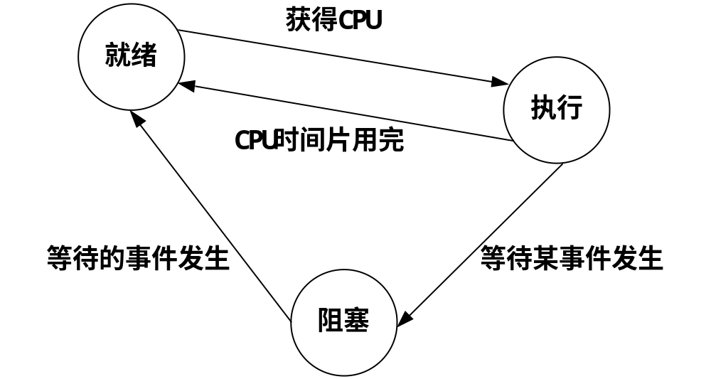
2.2 进程的描述
2.2.3 进程的基本状态
(2)进程状态的转换

Slide 27
2.2 进程的描述
2.2.3 进程的基本状态
(3) Linux的进程状态
Linux2.4.30进程状态
  可运行状态（TASK_RUNNING)
  可中断的等待状态（TASK_INTERRUPTIBLE)
  不可中断的等待状态（TASK_UNINTERRUPTIBLE)
  暂停状态（TASK_STOPPED)
  僵死状态（TASK_ZOMBIE)

Slide 28
2.2 进程的描述
2.2.3 进程的基本状态
(3)Linux的进程状态
Linux2.4.30状态定义
#define TASK_RUNNING 0
#define TASK_INTERRUPTIBLE 1
#define TASK_UNINTERRUPTIBLE 2
#define TASK_ZOMBIE 4
#define TASK_STOPPED 8
(定义文件:include/linux/sched.h )

Slide 29
2.2 进程的描述
2.2.3 进程的基本状态
(3)Linux的进程状态
Linux2.6.11进程状态
  可运行状态（TASK_RUNNING ）
  可中断的等待状态（TASK_INTERRUPTIBLE ）
  不可中断的等待状态（TASK_UNINTERRUPTIBLE ）
  暂停状态（TASK_STOPPED ）
  跟踪状态（TASK_TRACED）
  僵死状态（TASK_ZOMBIE ）
  僵死_撤消状态（EXIT_DEAD）

Slide 30
2.2 进程的描述
2.2.3 进程的基本状态
(3)Linux的进程状态
Linux2.6.11状态定义
#define TASK_RUNNING 0
#define TASK_INTERRUPTIBLE 1
#define TASK_UNINTERRUPTIBLE 2
#define TASK_STOPPED 4
#define TASK_TRACED 8
#define EXIT_ZOMBIE 16
#define EXIT_DEAD 32
(定义文件:include/linux/sched.h )

Slide 31
2.2 进程的描述
2.2.4 进程队列
当系统中有很多进程时，可以用队列把进程控制块组织起来，形成进程队列。把具有相同状态的进程放在同一个队列中，具有不同状态的进程就可形成不同的进程队列。处于就绪状态的进程构成的进程队列称为就绪队列，处于阻塞状态的进程构成的进程队列称为阻塞队列。

Slide 32
2.3 进程的控制
2.3.1 进程的创建
  引起创建进程的事件
  ① 用户登录
  ② 作业调度
  ③ 提供服务
  ④ 应用请求

Slide 33
2.3 进程的控制
2.3.1 进程的创建
  进程创建
  调用创建新进程的原语来创建进程，一般步骤为：
  ① 申请空白PCB
  ② 为新进程分配资源
  ③ 初始化进程控制块
  ④ 将新进程插入就绪队列

Slide 34
2.3 进程的控制
2.3.1 进程的创建
  Linux2.6.11进程创建系统调用和函数
① Clone() 系统调用
② Fork() 系统调用
③ Vfork() 系统调用
④ do_fork() 内核函数
⑤ Copy_process 内核函数

Slide 35
2.3 进程的控制
2.3.2 进程的阻塞
  引起进程阻塞和唤醒的事件
①请求系统服务，如：打印服务。
②启动某种操作，如：启动I/O或启动打印机。
③ 新数据尚未到达，如：一个计算进程，如果新的输入
数据还没有到达，则计算进程需要阻塞等待。
④无新工作可做，发送一消息之后等待的时候。

Slide 36
2.3 进程的控制
2.3.2 进程的阻塞
  进程阻塞的简化过程
①暂停进程的执行，将进程的状态改为阻塞态。
②将进程插入相应的阻塞队列。
③转进程调度例程，重新进行进程调度。

Slide 37
2.3 进程的控制
2.3.3 进程的唤醒
  进程唤醒过程
①将进程从阻塞队列中移出
②将进程状态由阻塞改为就绪
③将进程插入就绪队列

Slide 38
2.3 进程的控制
2.3.4 进程的终止
  引起进程终止的事件
①正常结束
②异常结束
③外界干预

Slide 39
2.3 进程的控制
2.3.4 进程的终止
  进程终止过程
①从进程PCB中读进程状态
②若进程正在执行则终止进程的执行
③若进程有子孙进程则终止子孙进程*(不一定）
④释放资源
⑤将终止进程的PCB“移”出

Slide 40
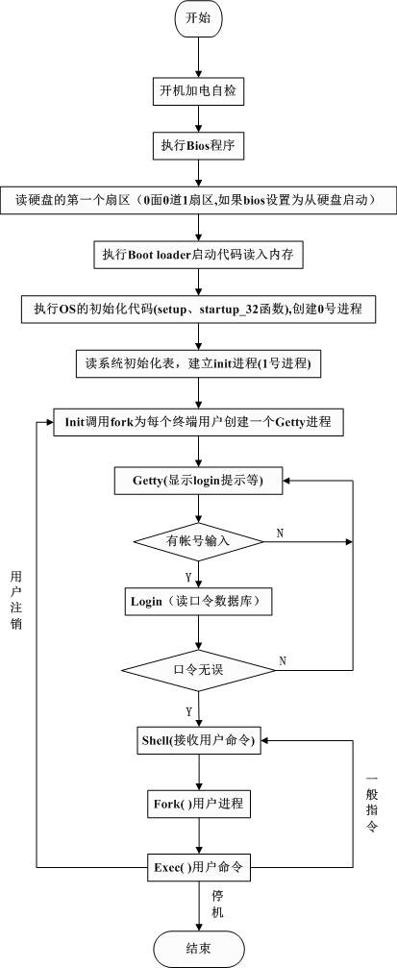
操作系统的启动和系统中进程的出现

Slide 41
2.4 操作系统内核
操作系统内核是计算机硬件的第一次扩充，内核执行OS
与硬件关系密切，执行频率高的模块，常驻内存。
不同的OS内核包括的功能不同，多数OS内核包括下述功
能:
支撑功能
中断处理、时钟管理、原语操作
资源管理功能
进程管理、存储器管理、设备管理

Slide 42
2.4 操作系统内核
2.4.1 中断
(1) 什么是中断
中断是改变处理器执行指令顺序的一种事件。这样的事
件与CPU芯片内外部硬件电路产生的电信号相对应 。
计算机在执行程序的过程中，当出现中断时，计算机停
止现行程序的运行，转向对这些中断事件的处理，处理结
束后再返回到现行程序的间断处。引入中断机制能有效提
高CPU的利用率，改善系统性能。

Slide 43
2.4 操作系统内核
2.4.1 中断
(2) 为什么需要中断
引入中断机制后，CPU可以与其它设备并行工作，能
有效提高CPU的利用率，改善系统性能，支持系统的异步
性。

Slide 44
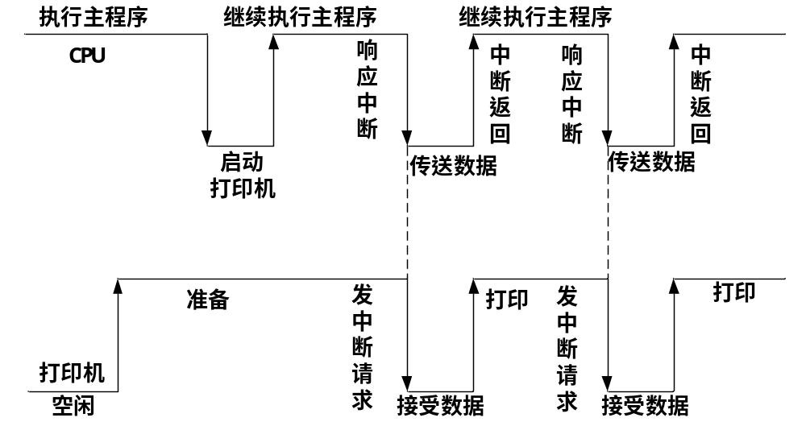
2.4 操作系统内核
并行
并行

Slide 45
2.4 操作系统内核
2.4.1 中断
(3) 中断类型
    同步中断（内部中断或异常）
    除法出错、调试、溢出、浮点出错、页故障 …
    异步中断（外部中断）
    I . 外部可屏蔽中断（I/O设备产生的中断）
    II. 外部不可屏蔽中断（紧急事件引起的中断,如硬件
    故障）

Slide 46
中断屏蔽
I/O设备发出的所有中断请求（IRQ）都产生可屏蔽中断。
可屏蔽中断可以处于两种状态：屏蔽的（masked）或非屏蔽
的(unmasked)；
一个屏蔽的中断只要还是屏蔽的，控制单元就忽略它。
当eflags寄存器的IF标志被清0时，由PIC发布的每个可屏蔽
中断都由CPU暂时忽略。Linux中用cli和sti汇编指令分别清
除和设置该标志。

Slide 47
2.4 操作系统内核
2.4.1 中断
(4) 引起中断的原因
  人为设置中断：在程序中人为设置中断。
  程序性事故：计算中出现除数为0。
  硬件故障：插件接触不良、电源掉电等。
  I/O设备：I/O设备被启动以后，一旦其准备就绪，便向
  CPU发出中断请求。
  外部事件：如用户通过键盘来中断现行程序

Slide 48
2.4 操作系统内核
2.4.1 中断
(5) 中断响应
  响应中断的条件:开中断
  响应外部中断的时机:CPU每执行完一条指令

Slide 49
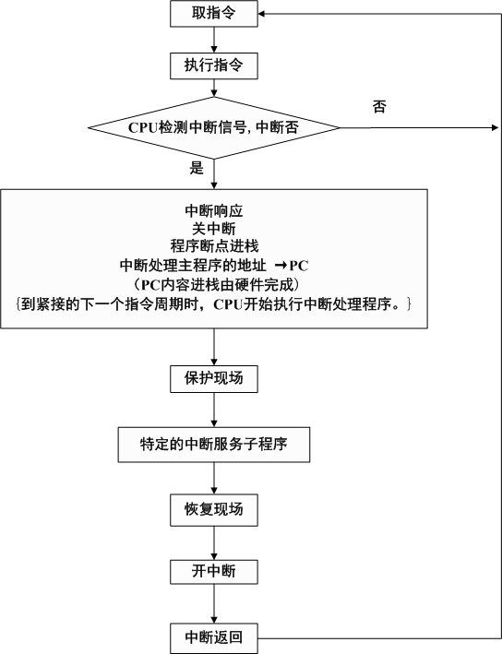
2.4.1 中断
(6) 单重中断的执行
注：现在的计算机系统大多允许中断嵌套，在这样的系统中，在保护完现场后就可以打开中断，允许响应新的中断。

Slide 50
如何找到中断服务子例程
不同中断源对应不同的中断向量
根据中断向量查找中断向量表
从中断向量表中的表项中读取中断处理子程序的入口地址相关信息

Slide 51
2.4 操作系统内核
2.4.1 中断
(7) 如何找到中断服务子例程
  中断向量
中断向量的定义：对不同中断源到来的信号编号，编号
是一个无符号整数，称之为中断向量。(0-255)
不可屏蔽中断的向量和异常的向量是固定的，而可屏蔽
中断的向量可以通过对中断控制器的编程来改变。

Slide 52
2.4 操作系统内核
2.4.1 中断
(7) 如何找到中断服务子例程
  IRQ线与中断向量的关系
  每个能够发出中断请求的硬件设备控制器都有一条名为
IRQ（Interrupt ReQuest）的输出线。所有现有的IRQ线
（IRQ line）都与一个名为可编程中断控制器的硬件电路的
输入引脚相连。
IRQ线是从0开始顺序编号的，因此，第一条IRQ线通常
表示成IRQ0。与IRQn 关联的Intel的缺省向量是n+32。但是,
通过向中断控制器端口发布合适的指令，就可以修改IRQ和
向量之间的映射。<<ULK 第四章>>

Slide 53
级连的8259A的中断机构
IRQ0 (时钟中断）
INT
主中断控制器
ACK
IRQ1（键盘）
中断
…
INTR
CPU
INTA
IRQ6（软驱）
INT
从中断控制器
ACK
中断确认

Slide 54
中断向量与中断源的对应关系
向量范围
用途
0-19 (0x0-0x13)
非屏蔽中断和异常
20-31 (0x14-0x1f)
Intel保留
32-127 (0x20-0x7f)
外部中断(IRQ)
128 (0x80)
用于系统调用的可编程异常
129-238 (0x81-0xee)
外部中断(IRQ)
239 (0xef)
本地APIC时钟中断
240（0xf0）
本地APIC高温中断（在Pentium 4模型中引入）
241-250 (0xf0-0xfa)
由Linux留作将来使用

Slide 55
2.4 操作系统内核
2.4.1 中断
(7) 如何找到中断服务子例程
  中断描述符表
  中断描述符表：（Interrupt Descriptor Table，IDT）
  是一个系统表，它与每一个中断或异常向量相联系，每一
  个向量在表中有相应的中断或异常处理程序的入口地址信息。
  内核在允许中断发生前，必须正确地初始化IDT。简而言
  之,中断描述符表用来存放中断子程序的入口地址相关的信息。在OS初始化时由OS执行汇编指令lidt加载进入内存。

Slide 56
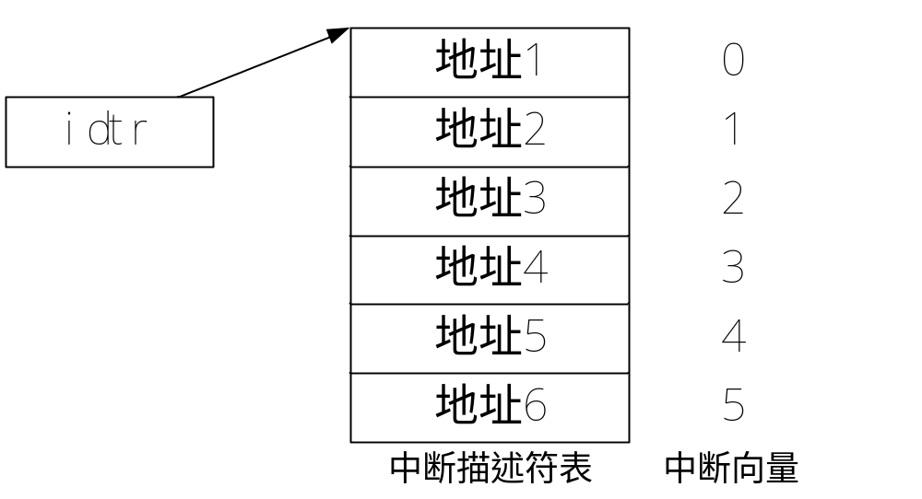
2.4 操作系统内核
2.4.1 中断
(7) 如何找到中断服务子例程
  中断向量与中断描述符表

Slide 57
2.4 操作系统内核
2.4.1 中断
(7) 如何找到中断服务子例程
  中断向量与中断描述符表
  在Linux中 IDT每一项对应一个中断或异常向量，每个
  表项由8个字节（64位）组成。因此，最多需256×8=2048
  字节来存放IDT。
  IDT表的起始地址由操作系统执行lidt汇编指令加载到
  CPU的idtr寄存器中。idtr 寄存器使IDT可以位于内存
  的任何地方，它指定IDT的线性基地址及其限制（最大长
  度）。在允许中断之前，必须用lidt汇编指令初始化idtr。

Slide 58
2.4 操作系统内核
关于中断OS要做的事情
  初始化中断描述符表
  初始化中断描述符表寄存器
  执行中断处理程序
  执行中断服务子程序
需要了解的硬件资料：
  不同中断源对应的中断向量值
  可编程中断控制器接口

Slide 59
2.4 操作系统内核
中断小结
  什么是中断?
  为什么需要中断?
  中断的类型?
  响应中断的条件和时机?
  单重中断的执行过程?嵌套中断的执行过程
  如何找到中断子程序的入口地址?(关于中断向量、中断描述符表、中断描述符表寄存器）

Slide 60
2.4 操作系统内核
2.4.2 时钟管理
(1) 时钟的重要性
  定时测量
  编译程序
  防止进程垄断CPU或其他资源
  与时钟相关的软件需要时钟支持

Slide 61
2.4 操作系统内核
2.4.2 时钟管理
(2) 计算机系统中的时钟
大部分PC机中有两个时钟源，分别叫做RTC和OS时钟。
RTC时钟也叫CMOS时钟，是一块时钟芯片，靠电池供
电，为计算机提供计时标准，是最原始、最底层的数据。
OS时钟产生于PC主板上的定时/计数芯片，在开机时有
效，由 OS控制。

Slide 62
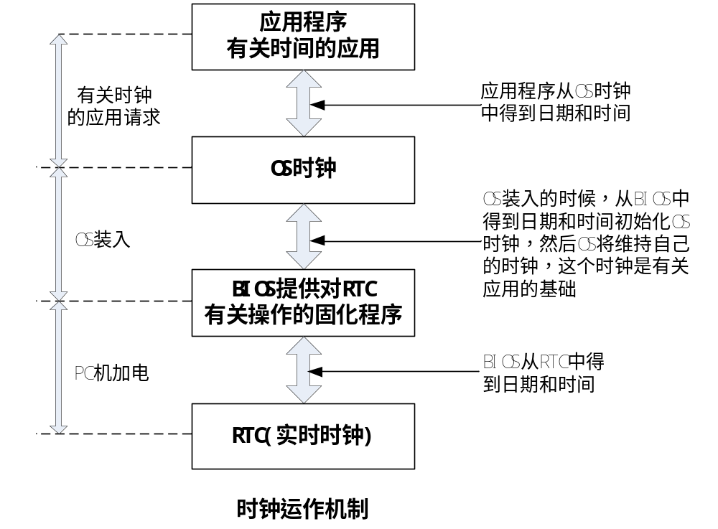
2.4 操作系统内核
2.4.2 时钟管理
(2) 计算机系统中的时钟

Slide 63
2.4 操作系统内核
2.4.2 时钟管理
(3) 操作系统的时钟机制
操作系统内核需要完成两种主要的定时测量：一是保
存当前的日期和时间；二是维持定时器。
操作系统依靠时钟硬件（可编程间隔定时器）和时钟
软件（时钟驱动程序）实现上述两种定时测量功能。

Slide 64
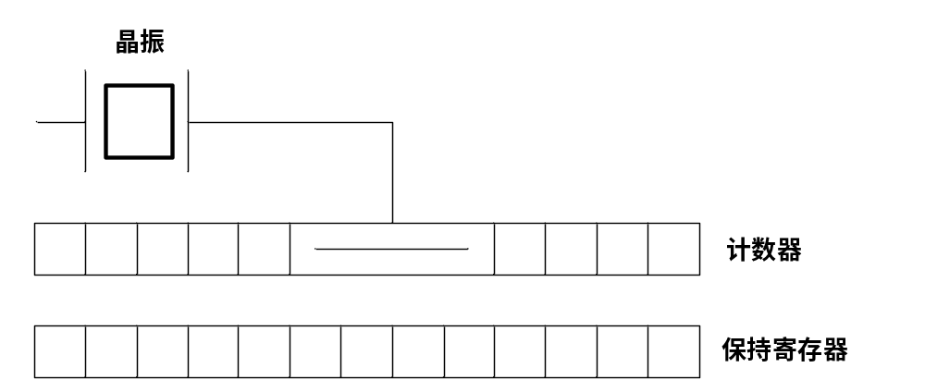
2.4 操作系统内核
2.4.2 时钟管理
(3) 操作系统的时钟机制
  OS时钟硬件（可编程间隔定时器PIT）
  功能：按指定的时间间隔产生时钟中断，测量逝去的时间,并触发与时间有关的操作。
  组成：OS时钟由三个元件组成：晶振、计数器、保持寄存器。

Slide 65
2.4 操作系统内核
2.4.2 时钟管理
(3) 操作系统的时钟机制
  OS时钟硬件（可编程间隔定时器PIT）
由软件（OS)往保持寄存器写一个值
保持寄存器的值→计数器
每来一个脉 冲，计数器减1
当计数器=0时，产生一次时钟中断

Slide 66
2.4 操作系统内核
2.4.2 时钟管理
(3) 操作系统的时钟机制
  时钟软件（时钟驱动程序）
  时钟驱动程序做的几件事：
  ①维护日期、时间
  ②递减时间片并检查是否为零，防止进程运行超时
  ③对 CPU的使用情况记帐
  ④递减报警计数器

Slide 67
2.4 操作系统内核
2.4.2 时钟管理
(4) Linux时钟
  时钟滴答： OS时钟是由可编程定时/计数器输出脉
  冲触发中断而产生的，输出脉冲的周期叫做一个时钟滴答。Linux(2.4)的设计者将一个时钟滴答定义
  为10ms（每秒产生100次时钟中断）。时钟中断的
  频率取决于硬件体系结构。较慢的机器的节拍为
  大约10ms（每秒产生100次时钟中断），而较快
  的机器节拍为大约1ms（每秒产生1000或1024
  次时钟中断）。

Slide 68
2.4 操作系统内核
2.4.2 时钟管理
(4) Linux时钟
  时钟基准： Linux的时间基准是1970年1月1日凌晨0点。
  Linux用全局变量jiffes表示自系统启动以来的时钟滴答数。

Slide 69
2.4 操作系统内核
2.4.2 时钟管理
(4) Linux时钟
  提供的时间格式举例
  struct timespec
  {
  time_t tv-sec; /* 存放自1970年1月1日（UTC）
  午夜以来经过的秒数*/
  long tv_nsec; /*存放自上一秒开始经过的纳秒数 */
  }xtime;

Slide 70
2.4 操作系统内核
2.4.2 时钟管理
(4) Linux时钟
  与时钟中断相关的函数
  void _init time_init(void)
  {
  xtime.tv_sec=get_cmos_time();/*获得自1970年1月1日(UTC)
  午夜以来经过的秒数*/
  xtime.tv_nsec=0;
  setup_irq(0,&irq0);/*创建与IRQ0相应的中断门（包括段选择
  符和中断或异常处理程序在段内的偏移
  量）*/
  }

Slide 71
2.4 操作系统内核
2.4.2 时钟管理
(4) Linux时钟
  与时钟中断相关的函数
  do_timer_interrupt(…)
  {
  do_timer(regs);
  if(xtime.tv_sec>last_rtc_update+660)
  update_RTC(); //每11分钟更新一次
  }

Slide 72
2.4 操作系统内核
2.4.2 时钟管理
(4) Linux时钟
  与时钟中断相关的函数
  do_timer (struct pt_regs *regs)
  {
  jiffies++;
  update_process_times(user_mode(regs));
  /*为本地CPU执行几个与定时相关的计数操作*/
  }

Slide 73
2.4 操作系统内核
2.4.3 系统调用
(1) 什么是系统调用
系统调用是一群预先定义好的模块,它们提供一条管道
让应用程序或一般用户能由此得到核心程序的服务。系统
调用是核心程序与用户程序之间的接口，在类UNIX系统
中，系统调用多使用C语言所提供的函数库接口。如：
在程序中，使用C的函数fseek( ),而fseek( )的代码调用了
lseek系统调用。

Slide 74
2.4 操作系统内核
2.4.3 系统调用
(2) 系统调用与一般函数的区别
  系统调用运行在系统态（核心态）而一般函数运行在用户态。
  系统调用与一般函数调用的执行过程是不同的。当系统
  调用执行时，当前进程被中断，由系统找相应的系统调
  用子程序，并在系统态下执行，执行结果返回进程。
  系统调用要进行“中断处理”比一般函数调用多了一些
  系统开销。

Slide 75
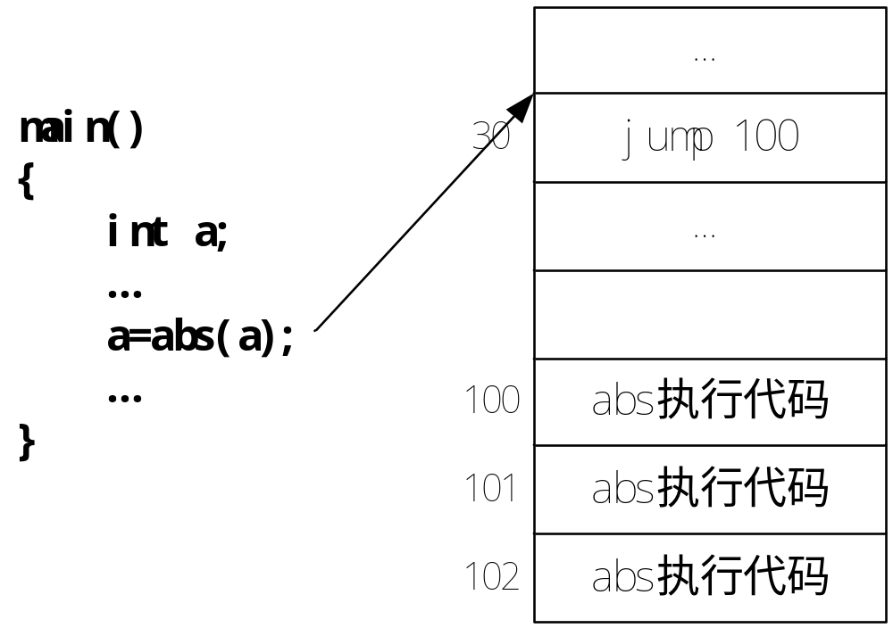
2.4 操作系统内核
2.4.3 系统调用
(3) 一般函数执行过程实例

Slide 76
2.4 操作系统内核
2.4.3 系统调用
(4) 系统调用执行过程示例
#include <linux/unistd.h>
int main()
{
int i = getpid();
printf(“Hello world!This is My pid:%d\n”,i);
}

Slide 77
http://www.cnblogs.com/fanzhidongyzby/p/3519838.html#rd

Slide 78
2.4 操作系统内核
Linux系统调用的实现
system_call()
系统调用号:与系统调用一一对应的整数
系统调用表:存系统调用实现例程起始地址的数据结构 ，由系统在初始化时建立。在Linux2.4.18和Linux2.6.11中这个表是sys_call_table数组，有NR_syscalls个表项（通常是256个,在linux2.6.11中是289）：第n个表项包含系统调用号为n的服务例程的地址。
系统调用实现例程

Slide 79
2.4 操作系统内核
2.4.3 系统调用
(4) 系统调用执行过程实例
int getpid(void)
long __res
__asm__volatile(“int $0x80”
:“=a”(__res)
“ ”(__NR_getpid)
__syscall_return(int,__res)
编译后的汇编代码
movl $__NR_getpid,%eax;
int $0x80
movl %eax,__Res

Slide 80
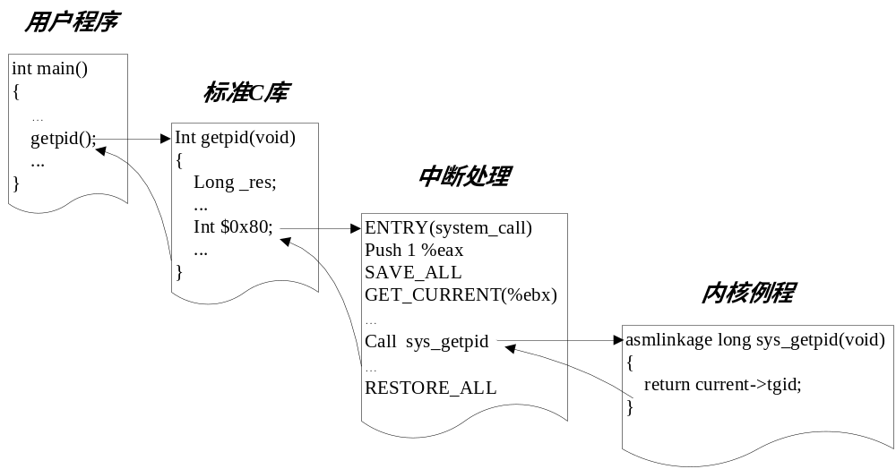
2.4 操作系统内核
2.4.3 系统调用
(4) 系统调用执行过程实例

Slide 81
2.4 操作系统内核
有关系统调用执行过程的问题：
1、系统调用的执行过程是什么？
2、系统调用号和系统调用表有什么作用？
3、系统是如何通过系统调用号和系统调用表找到系统
调用实现例程的起始地址的？

Slide 82
2.4 操作系统内核
2.4.3 系统调用
(5) 系统调用的类型
  进程控制类系统调用:创建、撤消进程；获得、改变进程属性；
  文件操纵系统调用：创建、删除、打开、关闭、读、写文件；
  设备管理系统调用：请求、释放设备；
  通信用系统调用：打开、关闭连接、交换信息；
  信息维护：返回系统当前日期、时间、版本号、用户数、空闲内存、磁盘空间大小。

Slide 83
2.4 操作系统内核
2.4.3 系统调用
(6) Linux中的系统调用举例
  fork创建一个新进程
  clone按指定条件创建子进程
  execve运行可执行文件
  exit中止进程；_exit立即中止当前进getdtablesize进程所能打开的最大文件数getpgid获取指定进程组标识号

Slide 84
2.4 操作系统内核
2.4.3 系统调用
(6) Linux中的系统调用举例
  open打开文件
  creat创建新文件
  close关闭文件描述字
  read读文件
  write写文件

Slide 85
2.4 操作系统内核
2.4.3 系统调用
(7) 操作系统提供系统调用的优点
  使编程更加容易，把用户从学习硬件设备的低级编程特
  性中解放出来；
  极大地提高了系统的安全性。

Slide 86
2.5 线程
2.5.1 线程的描述
(1) 线程的概念和分类
  概念
  线程是进程中的一个实体，是被系统独立调度和分派的基本单位。线程只拥有在运行中必需的资源，包括程序计数器、一组寄存器和栈，但它可以与同属一个进程的其他线程共享进程的全部资源。

Slide 87
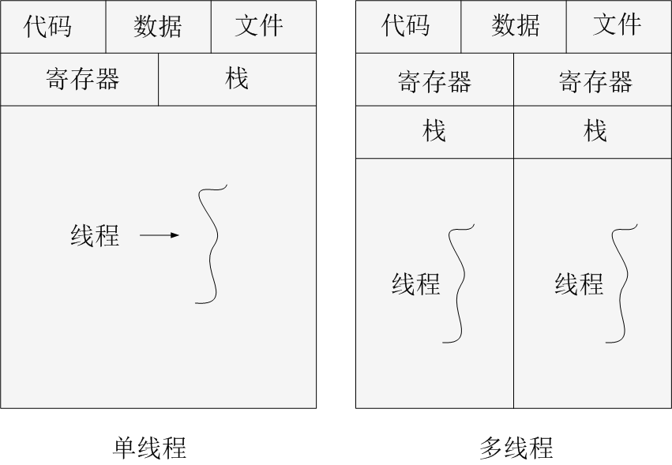
进程与线程的关系

Slide 88
2.5 线程
2.5.1 线程的描述
(1) 线程的概念和分类
    分类：线程按实现方式可以分为两类:
    用户级线程
    内核级线程
    二者比较：
①线程的调度与切换速度
②系统调用
③线程执行时间的分配

Slide 89
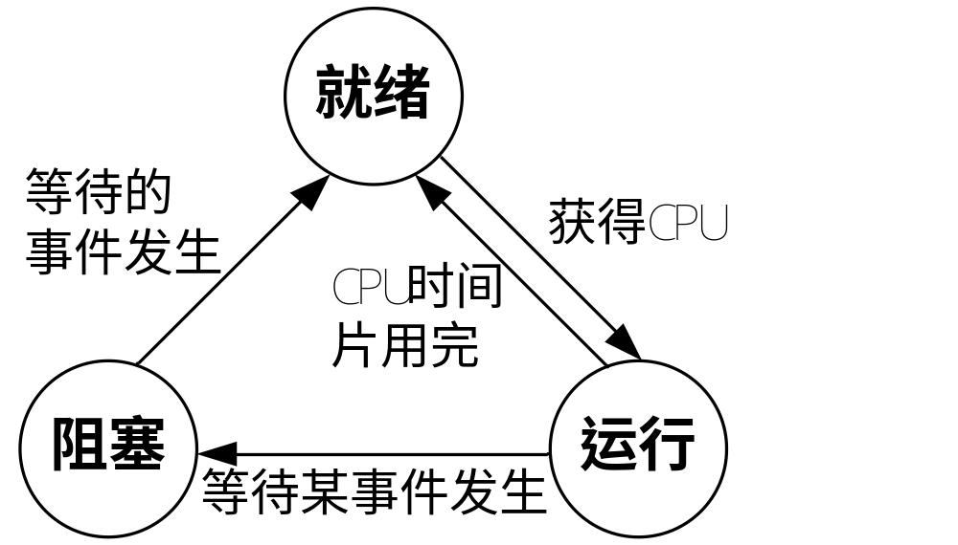
2.5 线程
2.5.1 线程的描述
(2) 线程的三种基本状态
就绪，运行，阻塞三种状态

Slide 90
2.5 线程
2.5.1 线程的描述
(3) 线程控制块TCB
  线程控制块
  每个线程都由一个数据结构表示，包括它的基本状态、
  标识以及记账信息。
  线程控制块中的信息
①线程标示符信息
②处理机状态信息
③线程调度信息
④线程控制信息

Slide 91
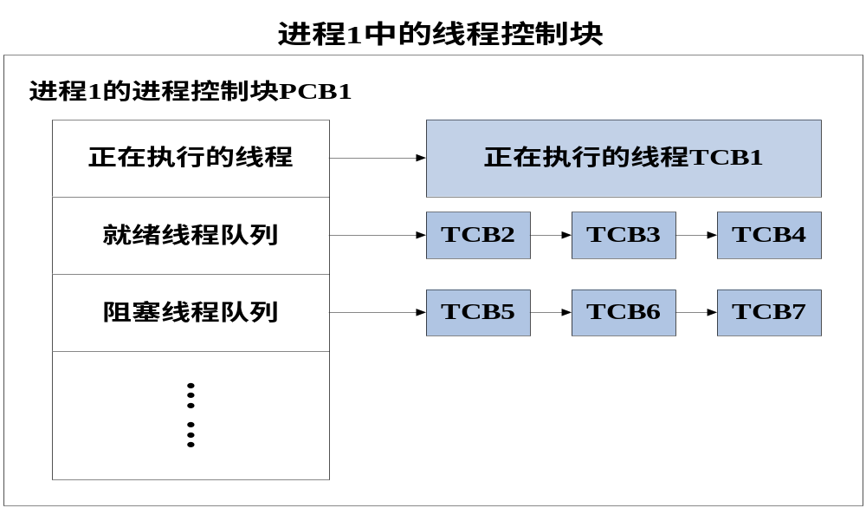
2.5 线程
2.5.1 线程的描述
(3) 线程控制块TCB
  线程控制块的组织方式

Slide 92
2.5 线程
2.5.1 线程的描述
(4) 线程与进程的关系
①资源和调度
②地址空间资源
③通信关系
④并发性
⑤系统开销

Slide 93
2.5 线程
2.5.2 线程的控制
线程控制是线程实现中最基本的功能，包括：
  创建一个新线程
  终止一个已完成的线程或者终止一个因出现某事件而使
  其无法执行下去的线程
  线程调度与线程切换
  线程由于等待某个事件的发生而被阻塞，以及该事件发生后线程被唤醒

Slide 94
2.5 线程
2.5.2 线程的控制
(1) 线程的创建
    用户线程的创建
    内核线程的创建

Slide 95
2.5 线程
2.5.2 线程的控制
(2) 线程的终止
  引起线程终止的原因
①正常结束
②异常结束
③外界干预

Slide 96
2.5 线程
2.5.2 线程的控制
(2) 线程的终止
  线程的终止过程
①根据被终止线程的标示符，从TCB集合中检索出该线
程的TCB，从中读出该线程的状态
②若被终止线程正处于运行状态，应立即终止该线程的
执行，并置调度标志为真，用于指示该线程被终止后
应重新进行线程调度。
③将被终止线程的TCB从所在队列（或链表）中移出，
等待其他程序来搜集信息。

Slide 97
2.5 线程
2.5.2 线程的控制
(3) 线程的调度与切换
  用户线程的调度与切换
  内核线程的调度与切换

Slide 98
2.5 线程
2.5.2 线程的控制
(4) 线程的阻塞与唤醒
  引起线程阻塞的事件
①请求系统服务
②启动某种服务
③新数据尚未到达
  用户线程的阻塞与唤醒
  内核线程的阻塞与唤醒

Slide 99
2.5 线程
2.5.2 线程的控制
(5) 线程同步
一个进程中的所有线程共享一个地址空间和其他资源
（如打开的文件等）。一个线程对资源的任何修改都会影
响同一个进程中其他线程的环境。因此需要对各种线程的
活动进行同步，保证诸线程以互斥的方式访问临界资源，
以使它们互不干扰且互不破坏数据结构。线程同步的机制
有原语操作和信号量机制。

Slide 100
2.5 线程
2.5.2 线程的控制
(6) 线程通信
线程通信是指线程之间的消息交换。由于同一进程中线
程间共享内存和文件资源，各线程间可以通过直接读/写
全局变量来进行通信，甚至无需操作系统内核的参与。对
于不同进程的线程间通信，必须采用操作系统提供的线程
间通信机制。

Slide 101
小结
一、程序的并发执行
1、程序并发执行
2、程序并发执行时的特征
    间断性
    失去封闭性
    不可再现性

Slide 102
小结
二、进程
1.进程的定义（2个）
2.进程的特征：并发性、动态性、独立性、异步性、结
构特征。
3.进程的三种基本状态:执行、就绪、阻塞
4.进程与程序的比较
5.进程控制块
6.进程的创建
7.进程的终止
8.进程阻塞
9.进程唤醒

Slide 103
小结
三、OS内核
内核的基本功能
中断管理
时钟
系统调用

Slide 104
习题
1.什么是进程?比较进程与程序。
2.为什么要引入进程这个概念？进程存在的标志是什么？
3.什么是进程控制块？*举例说明操作系统是如何利用进程控
制块中的信息来管理进程的？
4.*举例说明进程被创建的时机以及进程运行完成的功能？
5.是操作系统内核？操作系统内核主要完成什么功能？
6.操作系统在什么时候创建进程？操作系统如何创建一个进程？
7.说明什么是中断？单重中断的处理过程是什么？简单说明中
断处理过程中如何找到特定的中断处理子例程？
8.*举例说明时钟的应用。
9.*时钟中断信号是如何产生的？时钟中断处理程序（时钟驱动
程序）的功能是什么？
10.什么是进程的就绪态、阻塞态、执行态？在什么情况下发生
三种状态的转换？
11.说明阻塞和唤醒的过程。
12.*什么是系统态和用户态？举例说明系统调用的执行过程。

Slide 105
13.与实现中断机制相关的硬件有哪些？软件有哪些？OS在中断机制实现中与硬件有什么关系？
14.中断机制中，哪些工作由操作系统内核完成？
15.在计算机系统的时钟机制中，哪些工作由操作系统完成？
16.简要说明系统调用执行的过程。为什么执行系统调用比执行普通函数调用的系统开销大？

Slide 107


